Slide 1
Tablety versus čtečky na FF UK
Radka Syrová
radka.syrova@ff.cuni.cz
www.kjp.ff.cuni.cz

Slide 2
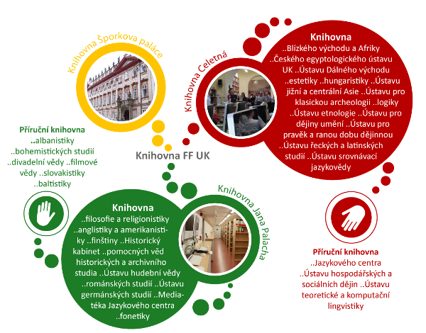
Čtečky a tablety na FF UK
Knihovna Jana Palacha
Knihovna filosofie a religionistiky
Knihovna Celetná

Slide 3
Čtečky a tablety v Knihovně Jana Palacha
6 čteček
      NOOK Simple Touch
      iRiver Cover Story
      PocketBook PRO 602
      PocketBook PRO 902 (velký formát pro A4 PDF)
      Jinke Hanlin V3+ (prezenční)
      Kindle 3 (bez podpory DRM)
2 tablety
      SAMSUNG Galaxy TAB
      BlackBerry Playbook (bez podpory DRM)
      plánovaný iPad

Slide 4
Čtečky a tablety v Knihovně filosofie a religionistiky
3 čtečky
    NOOK Simple Touch
    PocketBook PRO 602
    PocketBook PRO 902 (velký formát pro A4 PDF)
tablet
    plánovaný iPad

Slide 5
Čtečky a tablety v Knihovně Celetná
3 čtečky
    eReading.cz
    NOOK
    SONY
3 tablety
    2x iPad - nejpůjčovanější
    Kindle Fire (bez podpory DRM)

Slide 6
Kritéria výběru
podpora formátů
  a zabezpečení DRM pro off-line výpůjčky ebrary a ebsco
  (odmítnutí daru čtečky bez podpory DRM)
dostupnost a oblíbenost
odstoupení od parametru Wi-Fi u čteček (tablety ano)

Slide 7
Jak čtečky/tablety půjčujeme
smlouva o výpůjčce (+ výpůjční řád, občanský zákoník)
bez zálohy
výpůjční doba 2 týdny
studenti prezenčního studia, interní doktorandi a interní zaměstnanci FF UK
  (knihovna.ff.cuni.cz)

Slide 8
Postup výpůjčky čtečky/tabletu
objednání v katalogu - vyhledání „čtečky“
  knihovna Celetná a UFAR bez objednání ze skladu
vyzvednutí na výpůjčním pultu při podepsání smlouvy
podpora v PC studovně v KJP
  vyzvednutí s podporou na 1 místě v Knihovně Celetné a UFARu
rezervace vypůjčené čtečky v katalogu
zpozdné stejné jako u knih

Slide 9
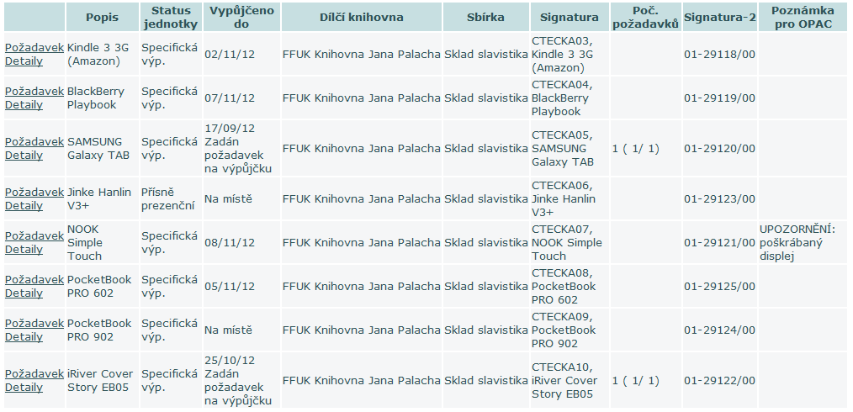
Čtečky > jednotky > svazky periodik

Slide 10
Zdroje e-knih
jednotlivé zakoupené i předplacené v katalogu
kolekce na Portálu e-zdrojů a e-knih eknihy.cuni.cz
volně dostupné knihy (OA + public domain)
vlastní nákup

Slide 11
Nabídka fakultních e-knih
ebrary (přes 74 000 v kolekci Academic Complete s možností dokoupení jednotlivých titulů)
EBSCO (126 nakoupených a 3 626 dostupných)
eReading.cz – nově i české e-knihy
pouze online čtení: Oxford Scholarship Online Philosophy a Religion (přes 2 tis.), aj.

Slide 12
Čtení e-knih
on-line - internetový prohlížeč
off-line stažením PDF
  omezení v počtu stažených stránek
  špatná viditelnost na malém zařízení
    (čtečka bez podpory Adobe DRM - Kindle)
off-line výpůjčka

Slide 13
Postup off-line výpůjčky
vyhledání e-knihy k výpůjčce
stažení v programu Adobe Digital Editions
  Adobe ID
  autorizování PC a čtečky podporující DRM
  (Bluefire Reader pro iPad, Aldiko pro chytré telefonyAndroid OS)
vypůjčená e-kniha je k dispozici na čtečce a PC po dobu výpůjčky (až na 6 zařízeních)

Slide 14
Říjen 2011 - 2012
1 oprava displeje, 2. poškrábaný
nenabité čtečky -> zamrzlé
průběžné mazání
prodlužování termínu vracení (nízké zpozdné)
nutnost půjčovat zaměstnanci (stipendisté nemohou sepsat smlouvu o vypůjčení)
semináře v knihovnách (čtečky a iPady)

Slide 15
Doporučení pro nákup čteček
Nook Simple Touch (vč. GlowLight), PocketBook a tabletu iPad.
Otázky?
Radka Syrová
radka.syrova@ff.cuni.cz
www.kjp.ff.cuni.cz
Radka Syrová

